Slide 1
顺时而动 知行合一
——高考评价体系改革背景下的复习备考
西工大附中 刘建荣工作室

Slide 2
交流两个基本问题
一、以真题为载体，研判命题趋势
二、以战略为抓手，探索备考策略

Slide 3
一、以真题为载体，研判命题趋势

Slide 4
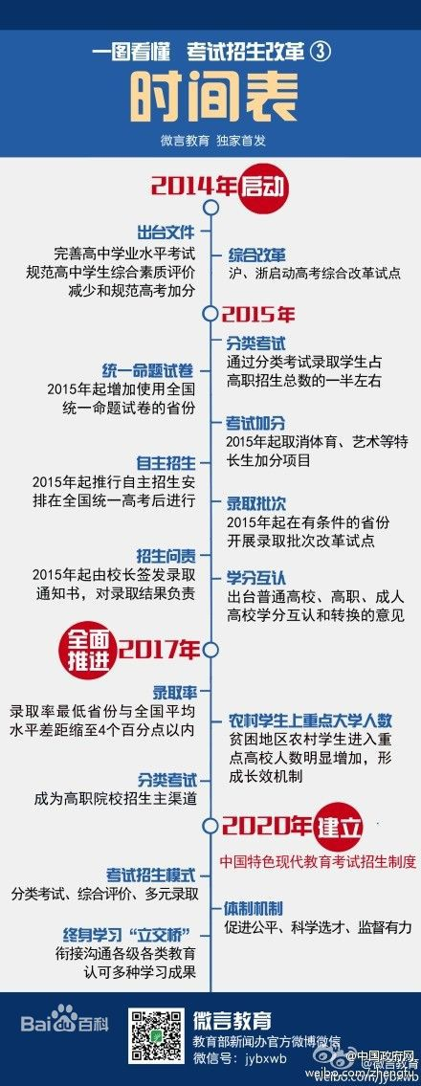
高考评价体系改革
启动：2014年，国务院《关于深化考试招生制度改革的实施意见》
打基础：2015年，确立“一点四面”
全面推进：2017年，推进全国卷使用，
推进高考评价体系建设
完成：建立中国特色现代教育考试制度

Slide 5
五大重点
1、政策导向：“一点四面”、“一体四层四翼”
2、核心素养：突出唯物史观、时空观念、历史解释、史料实证和家国情怀
3、理论指导：强调唯物史观的理论指导
4、能力要求：重视“发现历史问题——独立提出观点——论证历史问题”的能力
5、史学素养：辨别历史事实与历史叙述；理解历史叙述和历史结论；说明历史现象和历史观点。

Slide 6
四个趋势判断
1、选择题主观化
2、材料题自主化
3、史学素养高中化
4、政治理念认同化

Slide 7
1、选择题主观化
2017年高考考试大纲修订说明
一、高考考试大纲、考试说明修订要点
突出问题意识；强化理论指导；细化能力目标；减少重复考查
二、高考内容改革的原则、措施和成效
1.原则：发掘历史学的人文内涵
措施：摆脱教材程式化的历史叙述
成效：打造历史学科考试评价的软实力
2.原则：构建学科能力目标体系
措施：应和当代历史教育目标
成效：发现和论证已成为考试的新特点
3.原则：精细化雕琢测量工具
措施：选择题主观化，材料题自主化
成效：提升了考试的评价功能
——教育部考试中心杨宁一2016年10月

Slide 8
1、选择题主观化
（1）测量功能由考查客观的史实知识转向考查考生的主观认识
（2）主旨是加强考查考生的思维力度以及思维过程
（3）具体措施是充分发掘历史学科的人文内涵，摆脱教材程式化的历史叙述，突破考生形成的固有思维定式，提升到选择题呈现的新认识、新思想与新观点
——山西梁爰茹
在唯物史观指导下，选择、整合适当的史料；考生发现正确答案的过程，既是对史料（理解）解释的过程，也是一个受教育的过程。
——四川高建文

Slide 9
1、选择题主观化
1、选择题主观化≠客观史实不重要。
客观史实是排除错误选项的重要依据。
2、选择题主观化≠选择题随意化。
它是基于材料和事实，运用历史思维和解题方法，进行严密的逻辑推理而得出的经得起推敲和检验的历史结论。

Slide 10
1、选择题主观化
历史思维
批判性思维
从根本上 ，批判性思维是把一切置于理性范畴内加以检省和评判的意识和能力，是通过理解、质疑、逻辑地考察论据和论证的合理性从而决定应当相信什么或不信什么的思维。
——任鹏杰
独立思考、善于质疑、关注理由、合乎逻辑

Slide 11
1、选择题主观化
历史思维
审辩式（critical thinking）思维
在“维基百科”英文版中对审辩式思维的介绍是：“是一种判断命题是否为真或是否部分为真的方式。审辩式思维是我们学习、掌握和使用特定技能的过程。审辩式思维是一种我们通过理性达到合理结论的过程，在这个过程中，包含着基于原则、实践和常识之上的热情和创造。具有审辩式思维能力是创新型人才的重要心理特征，教育最重要的任务之一是发展学习者的审辩式思维能力。

Slide 12
1、选择题主观化
解题方法
【选择题十大判断方法】
常识判断 | 时间判断
空间判断 | 概念判断
史实判断 | 逻辑判断
规律判断 | 语法判断
程度判断 | 数据判断

Slide 13
考查客观知识
（2010·全国卷文综·24）西周分封制在中国历史上影响深远。下列省、自治区中，其简称源自西周封国国名的是( )
A．河南、河北 B．湖南、湖北
C．山东、山西 D．广东、广西
C
（2014·全国新课标卷Ⅱ文综·24）周代分封制下，各封国贵族按“周礼”行事，学说统一的“雅言”，促进了各地文化的整合。周代的“雅言”最早应起源于现在的( )
A．河南 B．河北 C．陕西 D．山东
C

Slide 14
考查主观认识
例1、（2017·新课标全国Ⅰ卷·24）．周灭商之后，推行分封制，如封武王弟康叔于卫，都朝歌（今河南淇县）；封周公长子伯禽于鲁，都奄（今山东曲阜）；封召公奭于燕，都蓟（今北京）。分封（ ）
A．推动了文化的交流与文化认同 B．强化了君主专制权力
C．实现了王室对地方的直接控制 D．确立了贵族世袭特权
答题思路：
时空、关键词（三人三地）、选对排错
如何设计：
考查作用（主观认识）；不是固有认识；考查思维过程
必备知识：
基本能力：
分封制特点、君主专制、对地方的直接控制与贵族世袭特权出现的时间；获取与解读信息、理解与分析

Slide 15
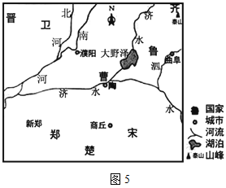
例2．（2017·新课标全国Ⅱ卷高考·24）图5为春秋战国之际局部示意图。当时，范蠡在陶、子贡在曹鲁之间经商成为巨富，这一现象反映了( )
A．区域位置影响商贸发展
B．争霸战争促进经济交往
C．交通条件决定地方经济状况
D．城市规模扩大推动商业繁荣
答题思路：
时空、关键词（二人二地）、选对排错
如何设计：
考查原因（主观认识）；不是固有认识；考查思维过程
必备知识：
基本能力：
影响商业发展的因素，争霸战争、交通条件与经济发展之间的关系；获取与解读信息（识图能力）、理解与分析

Slide 16
例3、（2017·新课标全国Ⅲ卷·30）1949年，渡江战役即将发起时，英国军舰擅自闯入长江人民解放军防线。人民解放军奋起反击，毙伤英军百余人，并要求英、美、法等国的武装力量“迅速撤离中国的领水、领海、领土、领空”。人民解放军的这一行动( )
A．有利于巩固社会主义阵营
B．是对列强在华特权的否定
C．切断了西方国家对国民党的军事援助
D．反映出“另起炉灶”外交政策的确立
答题思路：
时空、关键词（渡江战役、列强三国）、选对排错
如何设计：
考查作用（主观认识）；不是固有认识；考查思维过程
必备知识：
基本能力：
渡江战役的时空、社会主义阵营和“另起炉灶”的时间；
获取与解读信息、理解与分析

Slide 17
2、材料题自主化
着重考查独立思考和运用所学知识发现问题、分析问题、解决问题的能力。
突出表现在开放性试题上。

Slide 18
2、材料题自主化
2016年Ⅰ卷：结合材料与所学世界史的相关知识，围绕“制度构想与实践”自行拟定一个具体的论题，并就所拟论题进行简要阐述。（要求：明确写出所拟论题，阐述须有史实依据）
2016年Ⅱ卷：解读材料，提炼出一个观点，并结合中国古代史的其他相关史实，加以论述。（要求：写出观点，观点合理，明确，史论结合。）
2016年Ⅲ卷：从材料中提取一个有关自开商埠的信息，并加以简要分析。
从“专家观点”到“自成一说”

Slide 19
2、材料题自主化
2017年Ⅰ卷：表4为14～17世纪中外历史事件简表。从表中提取相互关联的中外历史信息，自拟论题，并结合所学知识予以阐述。（要求：写明论题，中外关联，史论结合。）
2017年Ⅱ卷：从材料中提取两条或两条以上信息，拟定一个论题，并就所拟论题进行简要阐述。（要求：明确写出所拟论题，阐述须有史实依据。）
2017年Ⅲ卷：围绕材料，结合中国近代史的具体史实，自拟论题，并就所拟论题进行阐述。（要求：明确写出论题，阐述须史论结合。）
从“专家观点”到“自成一说”

Slide 20
2、材料题自主化
从评价、论证、解释他人的观点到评价、论证、解释自己的观点，试题更开放、更自主。
对创新能力的考查推到新高度

Slide 21
例1（2017·新课标全国Ⅰ卷文综·42） 阅读材料，完成下列要求。（12分）
材料
表4
时间 | 中国 | 外国
14～15世纪 | 朱元璋在位期间，与占城、爪哇、暹罗等30余国进行官方贸易。 废除丞相制度。 郑和七下西洋，是世界航海史和中国古代对外交往史上的壮举。 | 德国人古登堡发明了最早的印刷机。 哥伦布到达美洲大陆。 佛罗伦萨200余家纺织工场雇佣3万余名工人。
16世纪 | 张居正进行赋役合一、统一征银的“一条鞭法”改革。 李时珍《本草纲目》刊刻。 玉米、番薯、马铃薯等高产作物传入中国。 汤显祖出生，代表作《牡丹亭》表现男女主人公冲破礼教束缚，追求爱情自由。 | 哥白尼提出“太阳中心说”。 意大利传教士利玛窦到中国，传播了西方自然科学知识。 莎士比亚出生，代表作《哈姆雷特》。
17世纪 | 朱子学在日本为官方推崇，成为显学。 茶叶大量输往欧洲。 宋应星《天工开物》刊刻。 美洲白银大量流入中国。 郑成功收复台湾。 | 英国入侵印度，英属东印度公司在印度开展殖民活动。 英国早期移民乘“五月花号”到达北美。
——据李亚凡编《世界历史年表》等
表4为14～17世纪中外历史事件简表。从表中提取相互关联的中外历史信息，自拟论题，并结合所学知识予以阐述。（要求：写明论题，中外关联，史论结合。）

Slide 22
2、材料题自主化
论题：
1、新航路开辟对明代的影响
2、全球化有利于文明的交流
3、文明在碰撞、交融中发展
4、郑和下西洋与新航路开辟的差异性
5、明代朝贡贸易与殖民贸易的差异性
6、明代传统科技与近代科技的差异性
7、明代东西方人文主义作品的差异性
8、1500----东西方社会发展的分水岭
9、14-17世纪东西方两大文明的相似性
10、14-17世纪东西方两大文明的差异性

Slide 23
2、材料题自主化
论题：新航路开辟对明代的影响
阐述：新航路的开辟结束了世界各地相对孤立的状态，各地文明开始会合交融，日益连成一个整体，以西欧为中心的世界市场的雏形开始出现。
新航路的开辟后，中国的茶叶、瓷器大量输往欧洲，美洲白银大量流入中国，明中后期白银成为普遍流通的货币；一条鞭法改革，推行货币地租，征收统一的银两；美洲的玉米、番薯、马铃薯等高产作物传入中国，有利于农产品商品化，有利于中国人口的增值；欧洲传教士东来，客观上传播了西方自然科学知识，同时也把中国文化带到欧洲，推动了欧洲的进步。
欧洲殖民者的东来，占据澳门、台湾，威胁着封建统治，损害了国家主权。
总结：总之，新航路开辟既给中国带来了积极影响，又给中国带来殖民侵略的威胁。

Slide 24
2、材料题自主化
论题：全球化有利于文明的交流
阐述：新航路的开辟结束了世界各地相对孤立的状态，各地文明开始会合交融，日益连成一个整体，世界经济全球化有利于文明的交流。
新航路的开辟后，中国的茶叶、瓷器大量输往欧洲，美洲白银大量流入中国，明中后期白银成为普遍流通的货币；美洲的玉米、番薯、马铃薯等高产作物传入中国，有利于农产品商品化，有利于中国人口的增值。欧洲传教士东来，传播了天主教，也传播了西方自然科学知识，同时传教士也把中国文化传播到欧洲，推动了欧洲的进步。
总结：总之，新航路开启了全球化进程，加速了人类不同文明间的交流，推动了人类社会的进步。

Slide 25
2、材料题自主化
论题：14-17世纪中西方都取得重大成就但西方发展步伐日益快于中国。
阐述：在航海方面，郑和七下西洋主要为了宣扬国威，耗费大量国力，而西方航海家开辟新航路，哥伦布到达美洲大陆，促进了资本主义原始积累，为西方资本主义发展奠定基础。
在文化方面，汤显祖的《牡丹亭》虽然表现男女主人公冲破礼教束缚，追求爱情自由，但理学依然深入人心束缚思想，莎士比亚的《哈姆雷特》是文艺复兴的代表作，促使资产阶级冲破束缚发展资本主义经济。
总结：综上所述，中西方在经济文化等领域都有突破，但西方在各方面都明显优于中国，发展资本主义，顺应了历史潮流，中国逐渐被西方超越。

Slide 26
2、材料题自主化
论题：郑和下西洋与哥伦布开辟新航路。
阐述：郑和下西洋与哥伦布开辟新航路均发生在15－16世纪，前者比后者早100多年。郑和的船队船只多、船体大，比较先进；哥伦布船队船只少、船体小，相对落后；郑和下西洋所到之国和平交往，促进了贸易和文化交流；新航路开辟后，西方殖民者在美洲进行屠杀和掠夺。这反映出当时中国经济发展水平高于西欧；明朝着力以和平方式处理对外关系，西欧国家更多采用暴力和战争。同一时期的航海活动产生了不同的影响。
总结：郑和下西洋与哥伦布新航路开路都是当时人类航海史上的壮举，但表现出很大的差异性。

Slide 27
2、材料题自主化
论题：14－17世纪，东西方科技的发展呈现出不同的趋势和特点。
阐述：明清时期，中国传统科技进入总结阶段。李时珍的《本草纲目》将动物按低级向高级进化的顺序排列进行分类，它是对16世纪以前中医药学的系统总结，被誉为“东方药物巨典”，对人类近代科学以及医学方面影响巨大。
几乎同一时期，西方近代科技诞生。哥白尼提出的“日心说”，有力地打破了长期以来居于宗教统治地位的“地心说”，实现了天文学的根本变革。标志着近代自然科学的诞生。
总结：综上东西方科技的发展，呈现出不同的趋势和特——中国古代科技重实用，重总结，主要为农业文明服务；西主近代自然科学重理论、重实验、重创新，主要为工业文明服务。

Slide 28
例2（2017·新课标全国Ⅱ卷文综·42） 阅读材料，完成下列要求。（12分）
表1 钟表的演变
古代 | 日晷被称为“最早的钟表”，是古代比较普遍使用的计时工具。
中世纪末期 | 机械钟在西欧流行，最初的机械钟只有时和刻。
近代早期 | 在伽利略等人研究的基础上，发明了游丝，钟的精确度提高，制造出怀表。在很长一段时间内，钟表价格昂贵，属于奢侈品。
1850年前后 | 英国社会各个阶层都拥有了钟表。
20世纪初 | 原为女性装饰品的手表逐渐为男性所接受，在户外运动、驾驶汽车时都可佩戴。
20世纪50年代 | 根据原子物理学原理制造出原子钟，精度可以达到每100万年误差1秒。
21世纪初 | 随着信息技术的发展，具有计时、信息处理、导航、监测等多种功能的智能手表出现。
——据（英）约翰·哈萨德《时间社会学》等
从材料中提取两条或两条以上信息，拟定一个论题，并就所拟论题进行简要阐述。（要求：明确写出所拟论题，阐述须有史实依据。）

Slide 29
2、材料题自主化
论题：
1、科技进步推动钟表精度提高
2、科技进步推动钟表的普及使用
3、科技进步推动钟表的演变和普及
4、物理学与钟表的发展
5、工业革命与钟表的发展
6、社会经济与钟表的演变
7、钟表与人的生活、观念
8、钟表与社会发展

Slide 30
2、材料题自主化
论题：科技进步推动钟表精度提高
阐述：古代生产力不发达，科技落后，日晷是当时比较普遍使用的计时工具。中世纪时机械钟在西欧流行，只有时和刻，但不精确。
近代科技的产生，实验与数学相结合，在伽利略研究的基础上，制造出怀表，其精确度提高。科技革命的推动，工业化、城市化加快，人们时间观念增强，特别是20世纪50年代以来，第三次科技革命的发展，根据原子物理学制造出原子钟，其精度更高。21世纪初，随着信息技术的发展，具有计时、信息处理、导航、监测等多种功能的智能手表出现。
结论：总之，科技的进步推动钟表精度不断提高，钟表精度提高也反映了不同时代科技的进步。

Slide 31
2、材料题自主化
论题：科技进步推动钟表的普及使用
阐述：古代生产力落后，科技不发达，日晷是当时比较普遍使用的计时工具，但日晷计时一般由政府控制。近代科技的产生，在伽利略研究的基础上，制造出怀表，但当时钟表价格昂贵，属于奢侈品，钟表还不能普及使用。
在第一次工业革命的推动下，工业化、城市化进程加快，人们时间观念的增强，1850年前后，英国社会各个阶层都拥有了钟表，钟表得到了普及。在第二次工业革命的推动下，社会经济的进步，20世纪初，原为女性装饰品的手表逐渐为男性所接受，随时都可佩戴。在第三次科技革命推动下，21世纪初，随着信息技术的发展，多种功能的智能手表出现。
总结：总之，科技进步推动钟表的普及使用，而钟表的普及使用反映了不同时代科技的进步。

Slide 32
2、材料题自主化
论题：科技进步推动钟表的演变和普及
阐述：古代生产力落后，科技不发达，日晷是当时比较普遍使用的计时工具。中世纪时机械钟在西欧流行，但不精确。近代科技的产生，在伽利略研究的基础上，制造出怀表，其精确度提高，但当时钟表价格昂贵，属于奢侈品，钟表还不能普及使用。
在第一次工业革命的推动下，工业化、城市化进程加快，人们时间观念的增强，1850年前后，英国社会各个阶层都拥有了钟表，钟表得到了普及。在第二次工业革命的推动下，社会经济的进步，20世纪初，原为女性装饰品的手表逐渐为男性所接受，随时都可佩戴。在第三次科技革命推动下，20世纪50年代，根据原子物理学制造出原子钟，其精度更高。21世纪初，随着信息技术的发展，多种功能的智能手表出现。
总结：总之，科技进步推动钟表的演变和普及，而科技进步推动钟表的演变和普及反映了不同时代科技的进步。

Slide 33
2、材料题自主化
满分试卷
论题：科技的发展推动钟表功能的多样化
阐述：钟表最早的功能就是计时，随着科技的发展，钟表的功能逐渐多样化。近代早期，虽然因伽利略的发明制造出怀表，但只能是奢侈品，不能为大众服务。第一次工业革命基本结束后，钟表使用已经得到普及，真正成为标志时间的工具。伴随着第三次科技革命、信息时代的到来，人们佩戴的手表功能早已突破了只是时间的定位，可以接受处理信息，起到了移动电话的功能，还可以检测人的运动等。
总结：由此可知，钟表功能化的变化，从简单的计时到成为奢侈品、装饰品，一直到具有计时、信息处理、导航、监测等多种功能，是原子物理学和信息技术的发展均推动了钟表功能的多样。反映了在科技影响下钟表功能的变化。

Slide 34
2、材料题自主化
例3（2017·新课标全国Ⅲ卷文综·41）阅读材料，完成下列要求。（12分）
材料 近代中国接触的西洋“除了强大的武力，尚有别具一格的政治组织、经济力量、高度文化，一旦彼此短兵相接，中国的藩篱为之突破，立国基础为之震撼”。面对这“旷古未有的变局”，中国“应付的困难就从此开始了，但前途放大光明、得大幸福的希望亦即寄托在这个大变化上”。
——摘编自吕思勉《中国通史》等
围绕材料，结合中国近代史的具体史实，自拟论题，并就所拟论题进行阐述。（要求：明确写出论题，阐述须史论结合。）

Slide 35
2、材料题自主化
论题：
1、近代列强的侵华具有双重性
2、近代列强侵华带来困难同时前途也光明
3、西方文明的冲击加速了中国近代化进程
4、西方工业文明冲击下的中国近代社会转型
5、近代中国的反抗与探索
6、近代以来东西方文明的冲突与交流
7、近代中国走上光明之路得益于面临千年未有之变局时所做出的每一次反应。

Slide 36
2、材料题自主化
论题：西方文明的冲击加速了中国近代化进程
阐述：19世纪中期以来，西方发动了一系列的侵华战争，给中国带来灾难，但西方工业文明的冲击也给中国带来近代化的机遇。
经济上，自然经济开始瓦解，洋务运动出现、民族资本主义工业产生发展。政治上，封建君主专制动摇，维新运动主张君主立宪制、辛亥革命推翻帝制，建立民主共和制。文化上，封建思想受到冲击，维新思潮、民主共和思潮、新文化运动促进中华民族的思想启蒙。生活习俗上，近代中国的衣食住行、婚丧嫁娶发生变化，出现简约文明婚姻等。中国近代化经历了由学习西方的器物到制度再到思想的过程。
总结：总之，中国在西方文明的冲击下，被迫开始近代化进程，加速了中国由农耕社会向近代工业社会的转型。

Slide 37
2、材料题自主化
论题：近代中国的反抗与探索。（2分）
阐述：近代中国由于闭关锁国而落后于世界发展大势，东西方列强竞相侵略中国，在巨大的变故面前中国人前赴后继不断的探索救国之路，由军事而政治，由政治而思想文化，探索的主体由地主阶级而资产阶级而无产阶级，最终走上了光明之路。（4分）
明清之际，中国衰落，西学东渐之势渐强，鸦片战争迫使中国人开始主动向西方学习军事技术，中体西用成为主流，但后来的一系列中外战争的失败使后继的先进的中国人再次觉醒，进而掀起了戊戌变法、辛亥革命等资产阶级革命运动，不仅学习西方的军事，更重要的是学习西方的政治制度，但由于中国的特殊国情，中国的民族资产阶级力量弱小，无法完成民主革命的任务，最终历史选择了无产阶级来完成任务，从而走上了社会主义的道路。（4分）

Slide 38
2、材料题自主化
论题：近代以来东西方文明的冲突与交流(2分)
阐述：工业革命后，已经成为工业文明国家的英国，发动鸦片战争，打开了中国的大门。以林则徐为首的先进知识分子，看到了西方船坚炮利，提出“师夷长技以制夷”，学习西方的先进武器和技术。中国开始了文明的大进化。（4分）第二次鸦片战争的失利，清政府受到极大震动，洋务派觉醒，发起洋务运动，开始了中国的近代化历程。（4分）洋务运动过程中，部分中国人认识到了西方先进的根本在制度与文化，开始学习西方君主立宪制，并经由甲午战争惨败的刺激，掀起了戊戌变法运动。同时期，西方民主启蒙思想传播，中国开始了近代化以来真正的思想解放，全面学习西方文明。（4分）庚子之难后，清政府逐步被抛弃，资产阶级革命派发起辛亥革命，推翻了清王朝统治，仿效西方，建立了中华民国。民国初，工业文明与中国农耕文明全面交流，并产生了新文化运动，主张否定中国传统文化，以西方文化来作为改造国民的手段，实现与西方文明全面并轨。（4分）
（史料任选两条，论点与史料逻辑一致，语言通顺，加2分，满分12分）

Slide 39
2、材料题自主化
论题：近代中国走上光明之路得益于面临千年未有之变局时所做出的每一次反应。
阐述：明清时期，中国因闭关锁国政策的推行而将自己置身于世界发展潮流之外，欧美诸国迅速崛起，凭借它们别具一格的政治组织、强大的经济力量以及高度发达的文化，最终打开了中国的大门，中国逐渐陷入半殖民地半封建社会的深渊。
面对一次次列强发动的侵华战争给中国带来的“旷古未有的变局”，先进的中国人开始寻求强国御侮之道，经历了从西方学习“器物到制度再到文化”的发展过程。第二次鸦片战争之后，洋务派掀起了一场“师夷长技以自强”的自救运动，虽因甲午中日战争的惨败而宣告流产，却成为中国近代化的开端；19世纪末，日益成长起来的中国民族资产阶级，先后掀起了戊戌变法及辛亥革命两场运动，他们不仅要求学习西方的军事，而且强烈要求学习西方的政治制度，但终因中国民族资本主义发展不充分、中国民族资产阶级力量相对弱小，均未获成功；此后，新文化运动兴起，中国知识分子们为解放中国人思想、革新中国的旧文化奔走呼号，为中国新的革命扫清了巨大的障碍；历史的重担因地主阶级、民族资产阶级的不胜任自然而然在落到了新兴力量——无产阶级的身上，在其先锋队组织中国共产党的领导下，历尽曲折和艰辛，最终赢得了新民主主义革命的胜利，并建立了社会主义新中国，开辟了中国历史的新纪元。

Slide 40
2、材料题自主化
1、开放性试题的地位：
首先，开放性试题是每年文综高考的“试验田”。
其次，开放性试题是每年高考测量的“刻度尺”。
2、开放性试题解的命题趋势
——自主化

Slide 41
2、材料题自主化
3、开放性试题答案特点
观点：自主化、紧扣题意、抓住要点
阐述：史论结合（中西结合、正反结合）；没有知识性错误、时序性错误等硬伤是底线和边界。
结论：总结升华
结构：三段论

Slide 42
2、材料题自主化
4、开放性试题解题三大步骤：
“发现历史问题——独立提出观点——论证历史问题”
材料自主化——提出问题（观点）是最高能力体现
5、开放性试题解题核心法则：
“怎么问，怎么答”（不要犯经验主义错误）

Slide 43
3、史学素养高中化
2017年考纲四大项十二小项能力要求
一．获取和解读信息 | 1、理解试题提供的图文材料和考试要求 2、理解材料，最大限度地获取有效信息 3、对有效信息进行完整、准确、合理的解读
二．调动和运用知识 | 4、辨别历史事实与历史叙述。 5、理解历史叙述与历史结论。 6、说明历史现象和历史观点。
三．描述和阐释事物 | 7、客观叙述历史事实。 8、正确解释历史事物。 9、认识历史事物的本质。
四．论证和探讨问题 | 10、发现历史问题。 11、论证历史问题。 12、独立提出观点。

Slide 44
如何辨别历史事实与历史叙述
所谓“历史”，包含三层意思：
一、过去发生的事件与过程，即客观历史本身。（历史事实）
二、有关过去的记录与研究，即历史著述，是经过人脑的思考、加工而形成的主体化的历史。（历史叙述）
三、它还指一门学科，或一门专业。（历史学）
历史事实是客观的；历史叙述和历史学具有主观性

Slide 45
例1（2017·全国卷Ⅰ·26题）． 表2
记述 | 出处
“秦王（李世民）与薛举大战于泾州，我师败绩。” | 《旧唐书·高祖本纪》
“薛举寇泾州，太宗（李世民）率众讨之，不利而旋。” | 《旧唐书·太宗本纪》
“秦王世民为西讨元帅……刘文静（唐朝将领）及薛举战于泾州，败绩。” | 《新唐书·高祖本纪》
“薛举寇泾州，太宗为西讨元帅，进位雍州牧。七月，太宗有疾，诸将为举所败。” | 《新唐书·太宗本纪》
表2为不同史籍关于唐武德元年同一事件的历史叙述。据此能够被认定的历史事实是（ ）
A．皇帝李世民与薛举战于泾州 B．刘文静是战役中唐军的主帅
C．唐军与薛举在泾州作战失败 D．李世民患病导致了战役失败
多种历史叙述中的共同点可以认定为历史事实（史料多重互证）

Slide 46
例2（2017·全国卷Ⅱ·35）．20世纪70年代至今，《赫鲁晓夫回忆录》多次出版，并被翻译成多种语言。因其内容的复杂性，不同年代版本的内容均有所不同。由此可知，此回忆录作为一种史料（ ）
A．能够准确记述作者的事迹 B．比相关研究著作的可信度更高
C．版本越新越接近历史真相 D．反映出时代对历史叙述的影响
回忆录作为一种历史著述属于历史叙述，而历史叙述具有主观性，受时代的影响巨大

Slide 47
例3（2017·全国卷Ⅲ·27）．关于宋太祖驾崩前夜宋太宗（时为晋王）的活动，北宋时期有不同记载。《续湘山野录》记载，宋太宗当晚曾与其兄宋太祖在宫中饮酒，并宿于宫中；《涑水记闻》则称，那晚宋太宗并未进宫。这反映出（ ）
A．历史事实都是通过历史叙述呈现
B．同一历史事实会有不同历史记载
C．历史叙述不能客观准确再现历史事实
D．综合多种历史叙述即可确认历史事实
历史事实具有客观性，但同一历史事实会出现不同的历史记载（叙述）；历史叙述具有主观性，因而有的时候不一定能够真实地反映出历史事实。

Slide 48
2. 调动和运用知识
• 辨别历史事实与历史叙述。
• 理解历史叙述与历史结论。
• 说明历史现象和历史观点。
历史事实是客观的，历史叙述具有主观性。
从历史叙述中得出历史结论，都具有主观性。
历史现象是客观的，历史观点是主观的。

Slide 49
历史事件——历史现象——历史规律
陈先达：历史事实具有一次性，历史现象具有相似性，历史规律具有重复性。
历史现象——历史本质
任何事物都是本质与现象的统一，透过现象把握本质是科学的基本。 (现象是表层的、感性的，本质深层的、理性的）
历史结论：
是对历史事件、历史现象作出的主观的、总结性认识，包括性质、概念、意义、因果关系、历史地位、历史影响等的总结。

Slide 50
历史结论
1981年6月中共十一届六中全会通过的《关于建国以来党的若干历史问题的决议》指出： “实践证明，‘文化大革命’不是也不可能是任何意义上的革命或社会进步。”它“是一场由领导者错误发动，被反革命集团利用，给党、国家和各族人民带来严重灾难的内乱。

Slide 51
4、政治理念认同化
古
代
史
国家认同
民族认同
文化认同

Slide 52
（2017·新课标全国Ⅲ卷文综·40）．阅读材料，完成下列要求。（25分）
材料 1602年，荷兰东印度公司成立以后，荷兰人曾先后进攻澳门、台湾，遭到明朝官民的坚决抵抗而失败。1608年，荷兰东印度公司董事会发出指示：“我们必须用—切可能来增进对外贸易，首要目的是取得生丝，因为生丝利润优厚。” 1621年，荷兰人得知西班牙人也计划占领台湾，遂于次年再次侵占澎湖，并于1624年侵占台湾南部。1642年，其势力扩张到台湾北部。
1661年，郑成功进军台湾，并正告荷兰驻军，台湾和澎湖列岛应由中国政府管辖，岛屿上的居民都是中国人，“他们自古以来占有并耕种这一土地”。荷兰人试图以赔款的方式换取郑成功退兵，被拒绝。
郑成功收复台湾后，台湾根据郡县制，设立一府二县；兴建孔庙，建立学院、府学、社学等完整的学校体系；开科取士，“三年两试，照科、岁例开试儒童”；许多文人学士随之入台，写下了台湾第一批文学作品；大量移民涌入，台湾的人口迅速增加。
——摘编自陈孔立主编《台湾历史纲要》
（2）根据材料并结合所学知识，简析台湾的收复在哪些方面促进了国家的统一。（10分）
（2）方面：维护国家领土完整；实行祖国大陆政治、文化制度；接受移民，进一步密切了两岸的往来和联系；增强了民族、文化认同。

Slide 53
4、政治理念认同化
文化交流
文化认同
文化融合
文化自信
古
代
史

Slide 54
（2017·新课标全国Ⅰ卷文综·24）．周灭商之后，推行分封制，如封武王弟康叔于卫，都朝歌（今河南淇县）；封周公长子伯禽于鲁，都奄（今山东曲阜）；封召公奭于燕，都蓟（今北京）。分封（ ）
A．推动了文化的交流与文化认同 B．强化了君主专制权力
C．实现了王室对地方的直接控制 D．确立了贵族世袭特权

Slide 55
（2017·新课标全国Ⅰ卷文综·47）
（1）根据材料并结合所学知识，说明历代儒者尊季札为“贤人”的原因。（7分）
（2）根据材料并结合所学知识，简析季札出使在文化融合方面的意义。（8分）
（2）意义：显示出中原文化传播到江南，有利于改变中原诸国对江南的认识；有利于黄河与长江流域的文化认同。
（2017·新课标全国Ⅱ卷文综·47）
（1）根据材料并结合所学知识，概括颜回成为孔子最看重的弟子之一的原因。（9分）
（2）根据材料并结合所学知识，简析颜回在后世受到尊崇的原因。（6分）
（1）原因：道德品行高尚；天资聪颖，领悟力强；深谙孔子学说，尊师重道；用儒学思想塑造自己的精神；践行儒家学说不遗余力。

Slide 56
4、政治理念认同化
近
现
代
史
政党认同
领导认同
政策认同

Slide 57
（2017·新课标全国Ⅰ卷文综·30）．陕甘宁边区政府在一份文件中讲到：“政府的各种政策，应当根据各阶级的共同利害出发，凡是只对一阶级有利，对另一阶级有害的便不能作为政策决定的根据……现在则工人、农民、地主、资本家，都是平等的有权利。”这一精神的贯彻（ ）
A．推动了土地革命的顺利开展 B．适应了民族战争新形势的需要
C．巩固了国民革命的社会基础 D．壮大了反抗国民党政府的力量
抗战时期中国共产党在根据地扩大民主基础的努力，体现了民主、平等的核心价值观，巩固和扩大了抗日民族统一战线

Slide 58
（2017·新课标全国Ⅱ卷文综·30）．抗日战争胜利后，山东根据地已有农会、工会、妇女会、青年团、儿童团等中国共产党领导的群众组织，成员达404万人，占根据地总人口的27%；中共党员占总人口的1%左右，几乎村村有党员。这反映出（ ）
A．革命工作的重心开始转移 B．工农武装割据局面已经形成
C．统一战线范围进一步扩大 D．国共力量对比变化趋势加强
抗日战争胜利后山东根据地取得重大发展，证明了党在抗战争中依靠群众和坚持全面抗战的正确性

Slide 59
（2017·新课标全国Ⅲ卷文综·30）．1949年，渡江战役即将发起时，英国军舰擅自闯入长江人民解放军防线。人民解放军奋起反击，毙伤英军百余人，并要求英、美、法等国的武装力量“迅速撤离中国的领水、领海、领土、领空”。人民解放军的这一行动（ ）
A．有利于巩固社会主义阵营
B．是对列强在华特权的否定
C．切断了西方国家对国民党的军事援助
D．反映出“另起炉灶”外交政策的确立
紫石英号事件表明了即将建立新中国的中国共产党捍卫国家主权的坚定决心和强大勇气。这次事件也标志着英国等列强在中国“炮舰外交”的最后终结。

Slide 60
4、政治理念认同化
近
现
代
史
政策认同

Slide 61
（2017·新课标全国Ⅰ卷文综·31） ．1990年，一份提交中央的报告说，理论上的凯恩斯主义和实践中的罗斯福新政，实际上是把计划用作国家干预的一种手段，从那时候起，计划与市场相结合成为世界经济体制优化的普遍趋势。据此可知，该报告的主旨是
A．肯定国家干预经济的发展模式 B．阐明融入经济全球化的必要
C．主张摆脱传统经济模式的束缚 D．剖析西方经济体制的实质
（2017·新课标全国Ⅱ卷文综·31）．1977年，我国各大专院校录取新生27．3万人，至1988年高校在校生总规模达206万人，2001年增长至719万人。在此期间，高等职业教育和各种形式的成人高等教育的入学人数也有很大增长。由此可知（ ）
A．社会对专业人才的需求得到了解决
B．高等教育实现了与生产劳动相结合
C．人才选拔制度的改革适应了经济社会发展
D．恢复统一高考制度促进了高等教育的普及

Slide 62
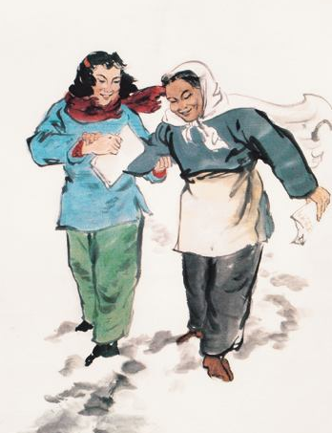
（2017·新课标全国Ⅲ卷文综·31）．图5为1954年某画家创作的《婆媳上冬学》，这一作品（ ）
图5
A．继承了传统文人画的特点 B．受同期西方流行画派影响
C．体现了现实主义绘画风格 D．注重表现作者的艺术想象

Slide 63
（2017·新课标全国Ⅰ卷文综·45）
（1）根据材料并结合所学知识，概括20世纪80年代工资改革的特点。（8分）
（2）根据材料并结合所学知识，说明20世纪80年代工资改革的意义。（7分）
（1）特点：逐步推行，渐进改革；落实按劳分配原则；实行政企分开、分级管理；向脑力劳动者适当倾斜。
（2）意义：改变了原有不合理的工资制度；提高了人们的生产积极性和生活水平；有利于深化经济体制改革和市场经济的发展。

Slide 64
4、政治理念认同化
近
现
代
史
价值观认同

Slide 65
（2017·新课标全国Ⅰ卷文综·41）．阅读材料，完成下列要求。（25分）
（1）根据材料一并结合所学知识，说明法国大革命对近代民族主义形成的促进作用。（8分）
（2）根据材料一、二并结合所学知识，概括国民党“一大”《宣言》中的民族主义与近代法国民族主义内涵的相同之处，并说明不同之处及其产生的原因。（17分）
（2）相同：追求民主与平等。
不同：法国民族主义是反对国内专制；国民党“一大”《宣言》中的民族主义突出反对帝国主义。
原因：封建专制与人民大众的矛盾是法国社会主要矛盾，争取主权在民是主要任务；帝国主义与中华民族的矛盾是中国社会的最主要矛盾，争取民族独立是主要任务；中国共产党和苏俄的影响。

Slide 66
4、政治理念认同化
近
现
代
史
制度认同

Slide 67
4、政治理念认同化
（2017·新课标全国Ⅰ卷文综·41）．阅读材料，完成下列要求。（25分）
材料二 新中国“一五”计划指出：“矿产资源的勘探和它的勘探进度，资源供应的保证程度，是合理地分布生产力、建立新工业基地、正确地规定工业建设计划的先决条件。”为此，国家要求“有计划地展开全国矿产的普查工作”，“加强对某些从前没有发现或者很少发现的和目前特别缺乏的资源（例如石油）以及在地区上不平衡的资源的普查工作和勘探工作”。
——据《建国以来重要文献选编》
（2）根据材料并结合所学知识，说明与清代矿业政策相比，新中国“一五”计划期间矿业政策的特点，并简析其意义。（10分）
（2）特点：列入国家发展计划；服务于国家工业化建设；独立自主开发；特别重视当时缺乏的矿产资源的勘探。
意义：奠定了新中国矿业发展的初步基础；促进“一五”计划顺利完成；有利于国家工业体系的建立；体现了社会主义制度的优越性。

Slide 68
二、以战略为抓手，探索备考策略

Slide 69
来一场复习的“供给侧改革”
（一）以考纲为依据
——不要“瞎跑”
（二）以教材为范本
——不要“裸奔”
提高供给质量
优化高考复习方案
（三）以真题为载体
——不要“跑偏”
（四）以战略为抓手
——不要“蛮干”

Slide 70
一轮复习的四大战略
战略一：哇啦哇啦读书计划
战略二：历史天天见工程
战略三：尖子生培优工程
战略四：文综选择题训练工程

Slide 71
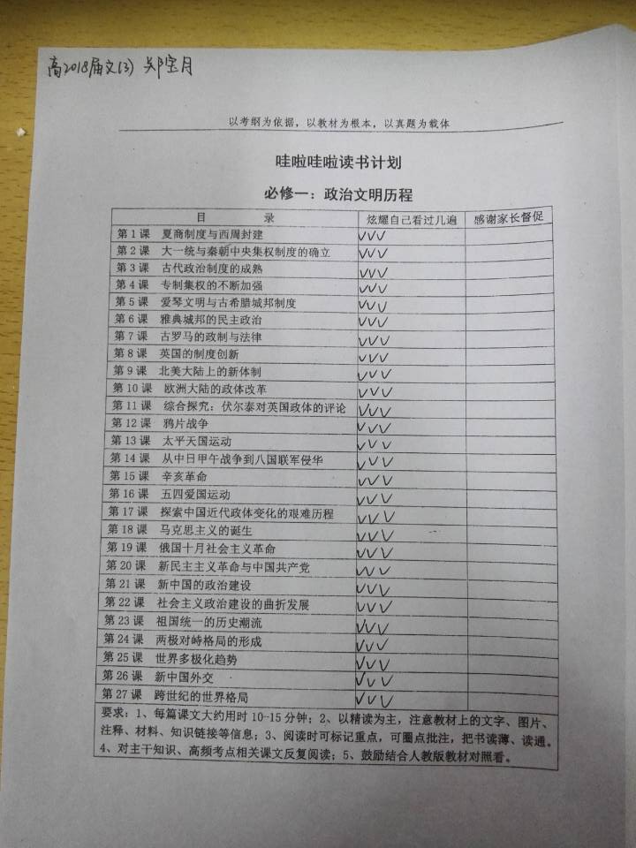
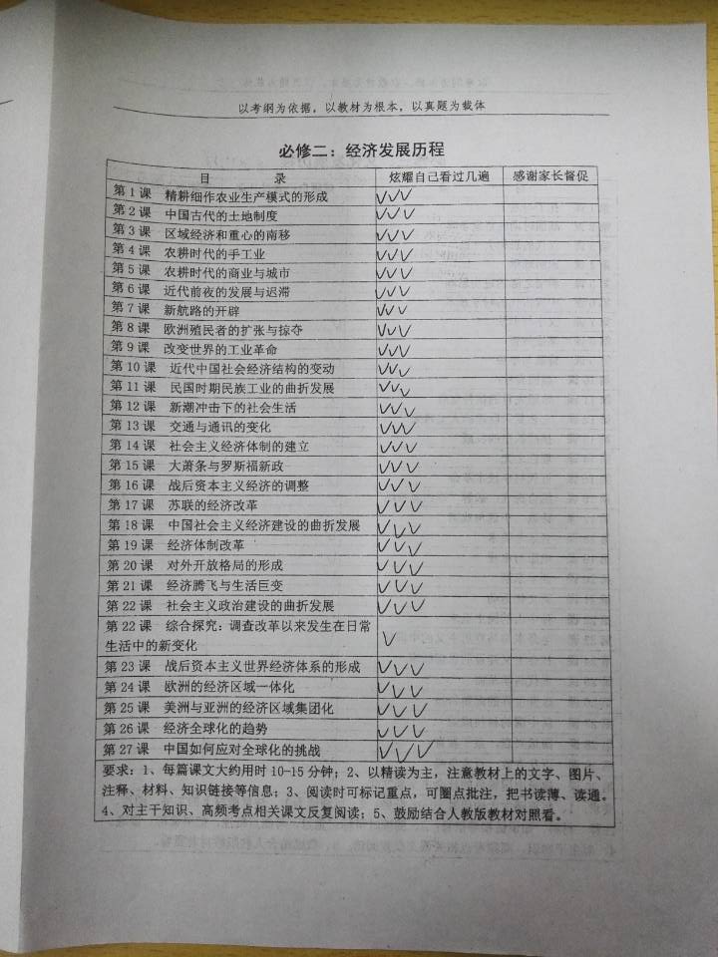
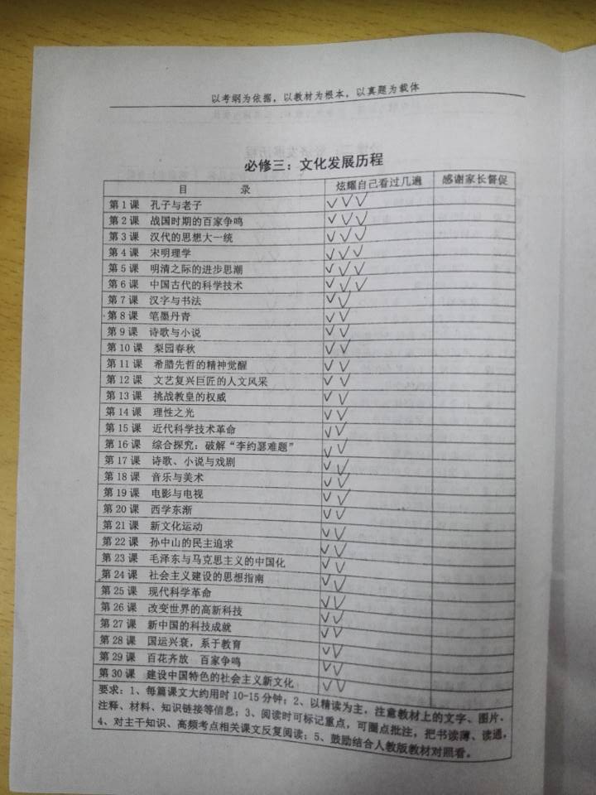
哇啦哇啦读书计划

Slide 72
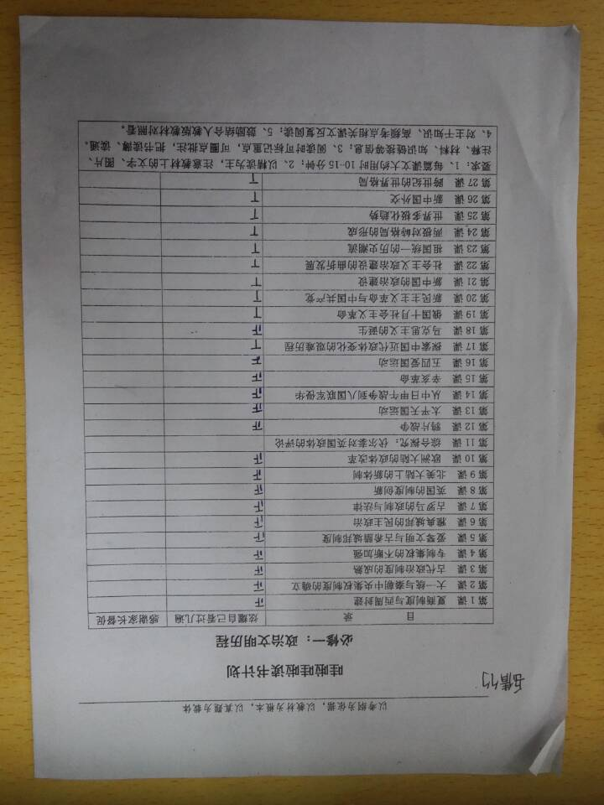
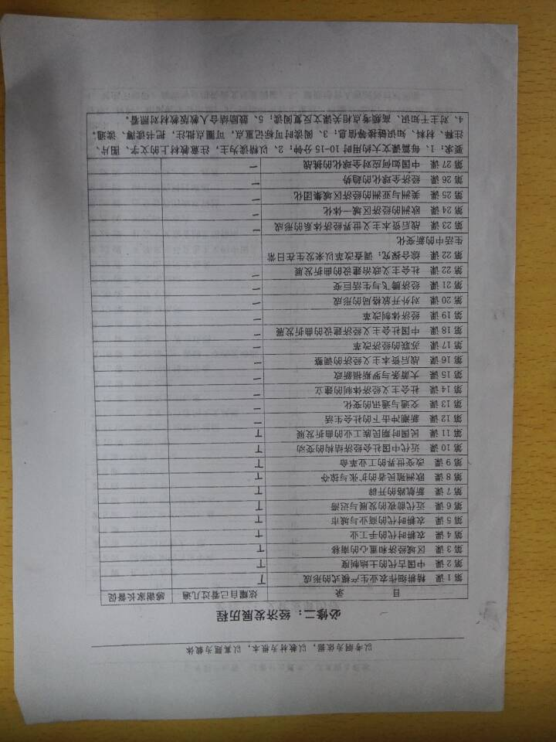
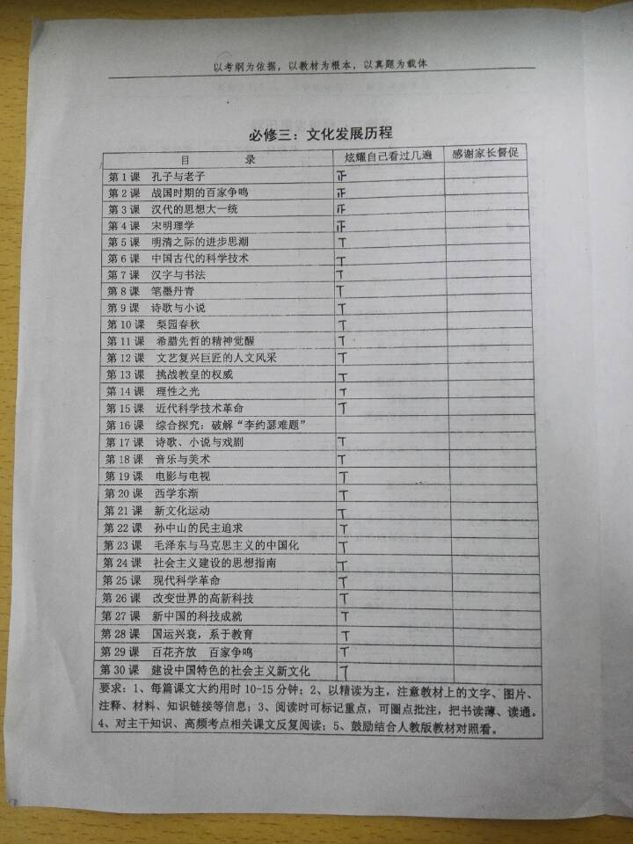
哇啦哇啦读书计划

Slide 73
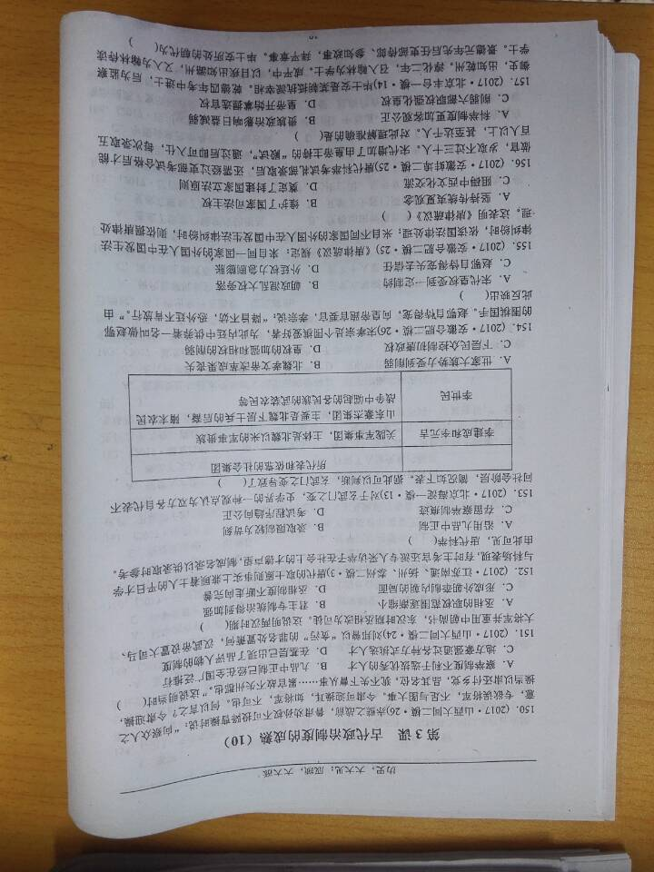
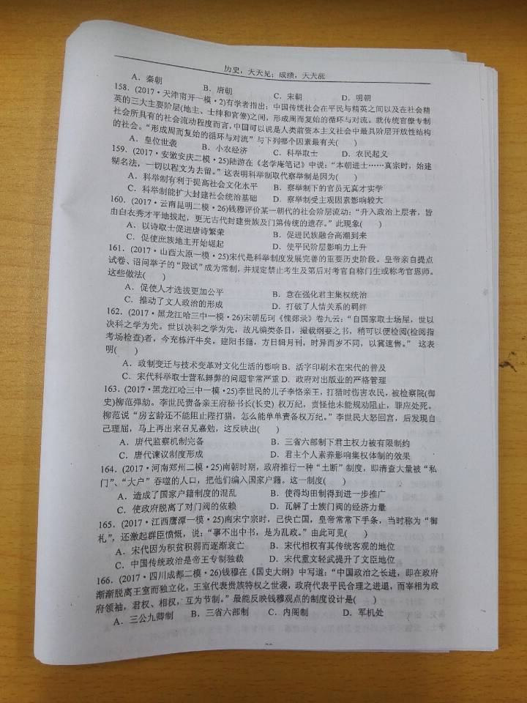
历史天天见工程

Slide 74
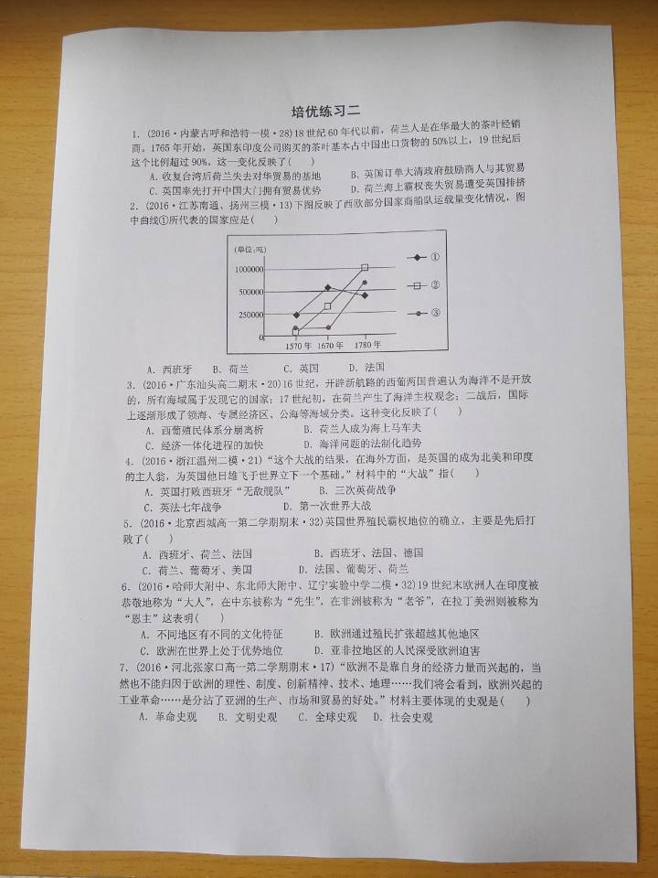
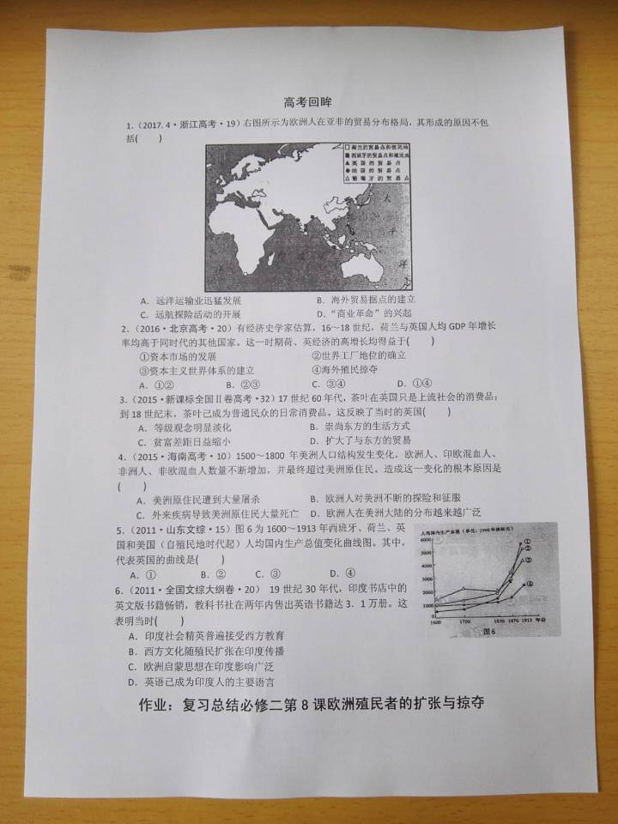
尖子生培优工程

Slide 75
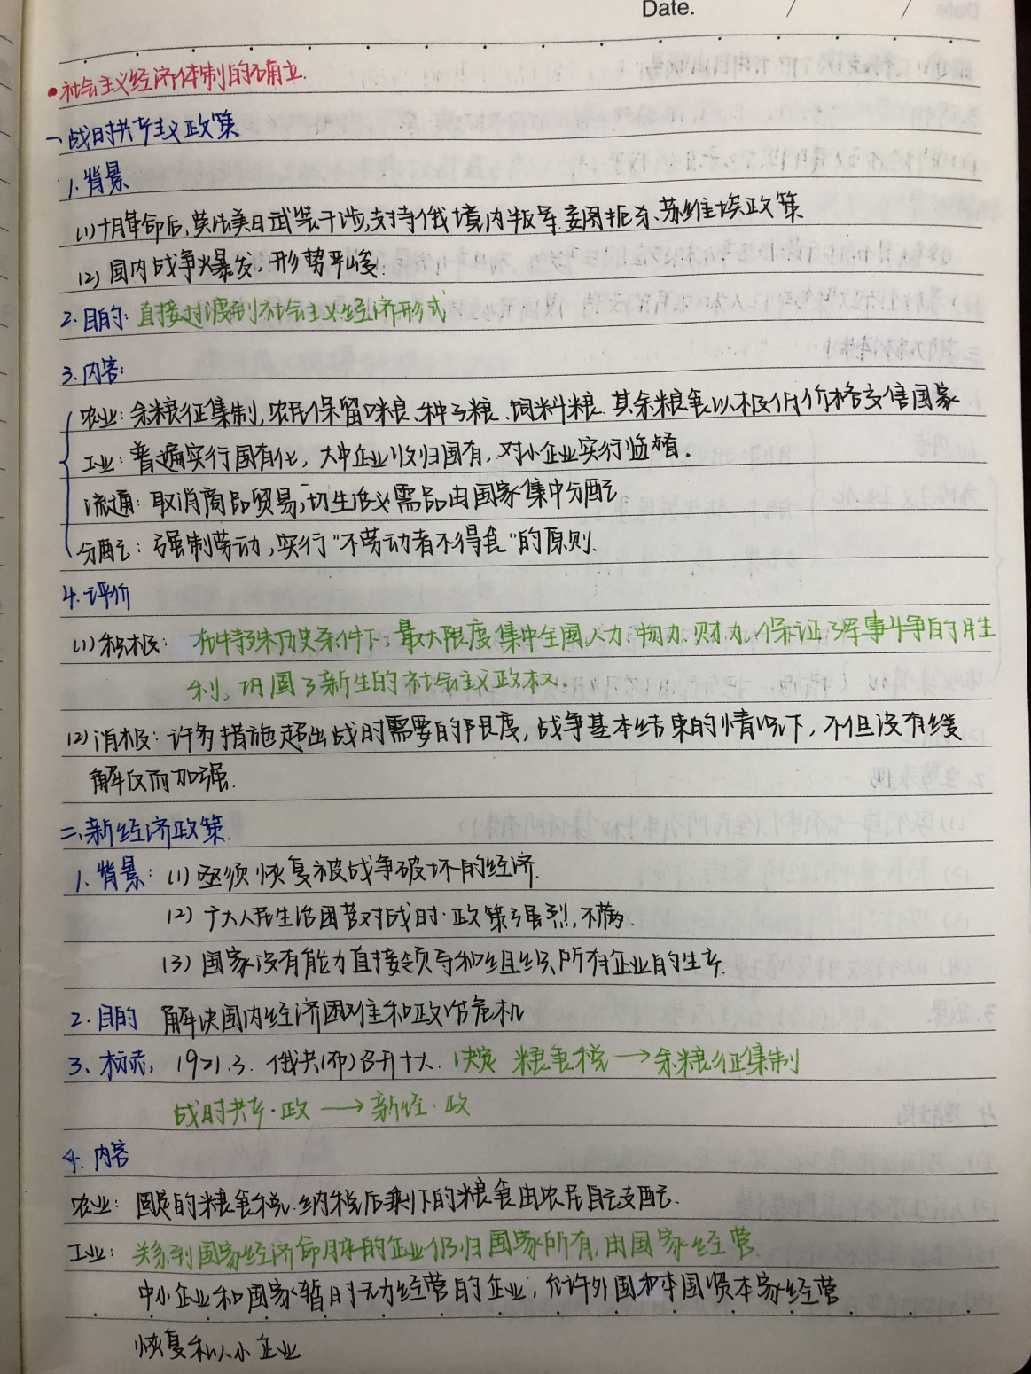
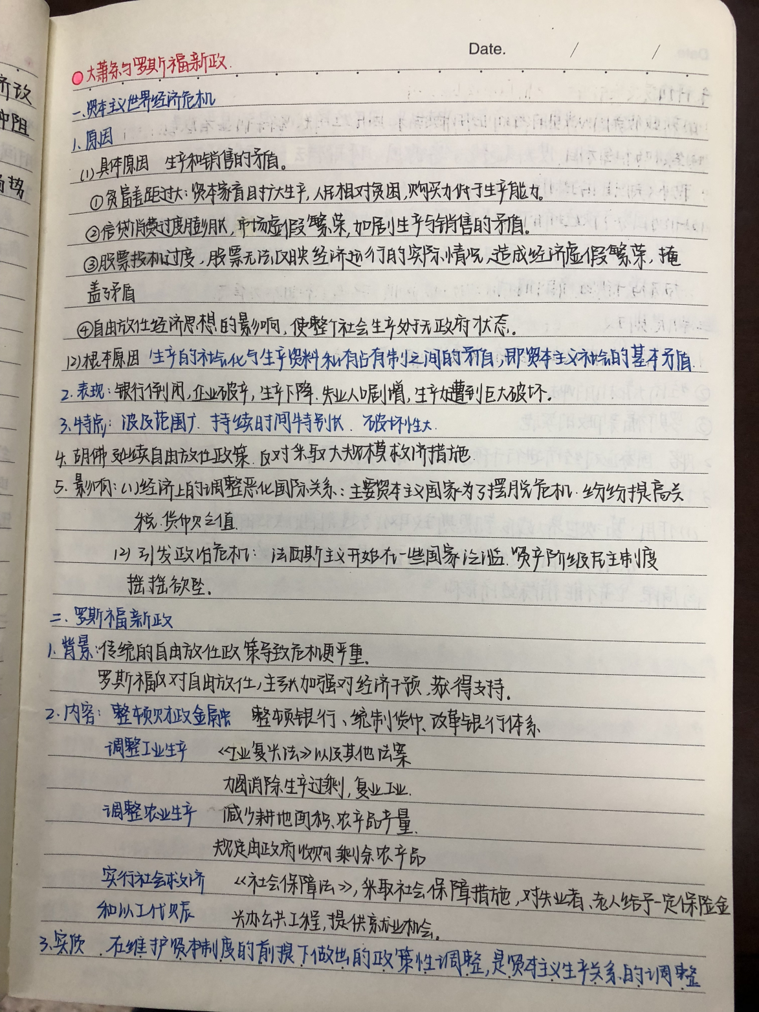

Slide 76
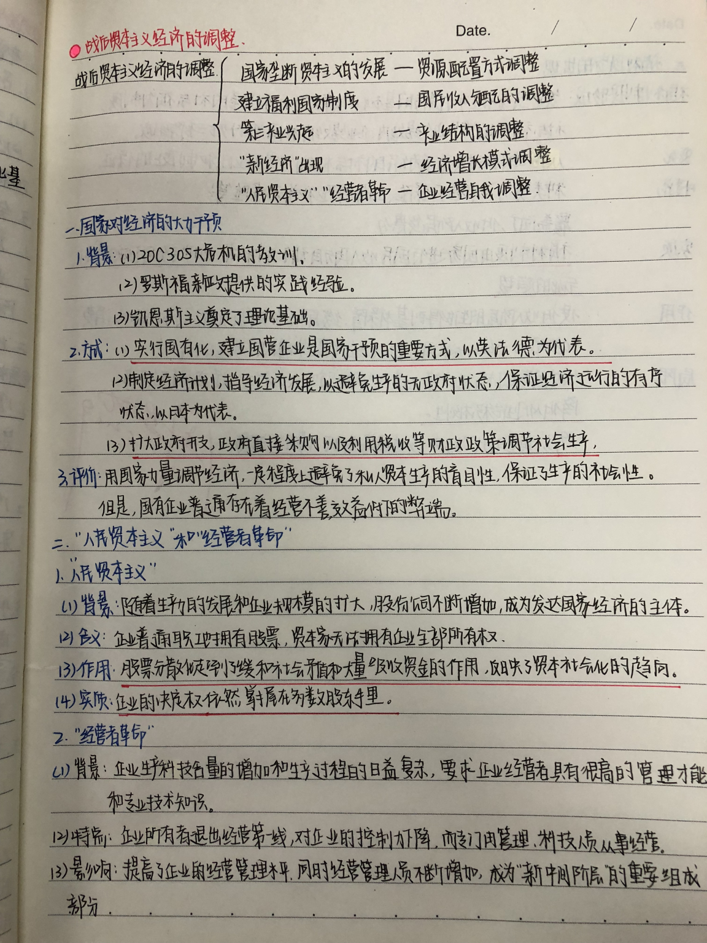
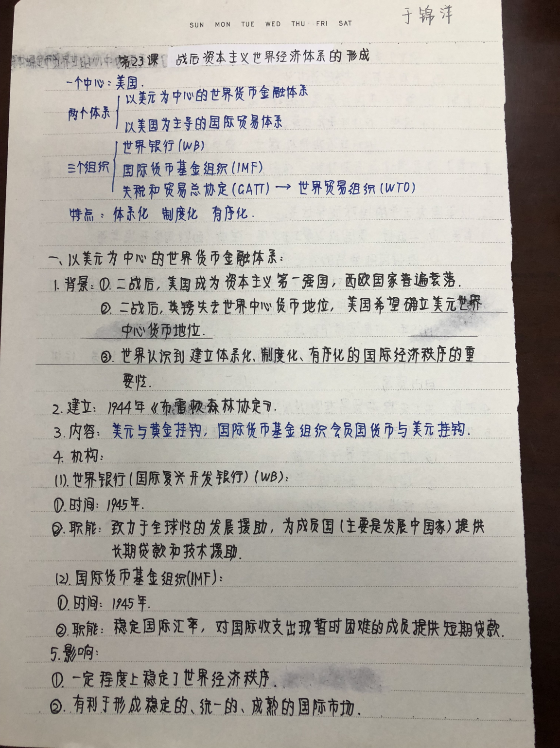

Slide 77
二轮复习的八大战略
战略一：专题 + 通史整合
战略二：专题 + 模块整合
战略三：专题 + 国别史整合
战略四：专题 + 史观引领
战略五：专题 + 史法引领
战略六：专题 + 能力引领
战略七：专题 + 解题方法引领
战略八：专题 + 热点引领

Slide 78
复习备考的实践思考
1、要有时代意识，不要陈词滥调
2、要有改革意识，不要固步自封
3、要有战略意识，不要仓促应付
4、要有整合意识，不要支离破碎
5、要有方向意识，不要谬以千里
6、要有主干意识，不要不懂取舍
7、要有学生意识，不要孤芳自赏
8、要有实干意识，不要花拳绣腿

Slide 79

谢谢大家
Thank you

